Slide 1
القيام بسلسلة تجمع مهارتين القفز / الرمي – التنطيط/ الرمي (670)
مقدم الهدف /شيخة الشامسي

Slide 2
المراجعة:أ. خديجه الكعبي | الإعداد :أ.شيخة الشامسي | القفز بسلسلة تجمع مهارتين القفز / الرمي – التنطيط/ الرمي 670 | الهدف
الفئة العمرية: 3الى15 | مستوى الشدة: شديدة | فئة الإعاقة : اعاقة شديدة | بيانات الهدف
قصة لعب علي وحمد بالكرة مسك علي الكرة بكلتا يديه . ينطط علي الكرة. يرمي حمد الكرة إلى علي |  |  | كتاب الطالب

Slide 3
القفز بسلسلة تجمع مهارتين القفز / الرمي – التنطيط/ الرمي | الهدف
انشطه مهارية(التحليل) | المكونات
عنوان الدرس : 1- القيام بسلسلة تجمع مهارتين القفز / الرمي – التنطيط/ الرمي يقوم المعلم بتدريب الطالب على رمي الكرة بكلتا يديه ويفضل استخدام الكرة الخفيفة لسهولة رميها يقوم المعلم باللعب الجماعي اليومي (رياضة بداية اليوم ) مع الطلاب بالكرة (رمي و تنطيط ) يحتاج اللعب بالكرة إلى تقوية عضلات اليدية الصغرى والكبرى من خلال التدريبات اليومية (استخدام الصلصال-فك وتركيب بعض الألعاب ..)

Slide 4
مسك علي الكرة بكلتا يديه

Slide 5
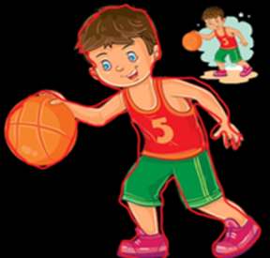
ينطط علي الكرة ثم يرميها في السلة .

Slide 6
القيام بسلسلة تجمع مهارتين القفز / الرمي – التنطيط/ الرمي | الهدف
انشطه مهارية | المكونات
استراتيجيات التعليم: 1- المسابقات الرياضية من خلال عمل مسابقة بين طالبين لتسجيل عدد اهداف اكثر لكرة السلة. 2- التدريب العملي من خلال تدريب الطلاب على طريقة مسك الكرة ورميها على زملاءه في الفصل. 3-اللعب الجماعي تخصيص وقت يومي للعب الجماعي وكسر روتين الدرس واللعب بالكرة ويمكن وضع أرقام أو حروف على الكرة ورميها في السلة . 4-الرحلات العلمية والترفيهية الذهاب إلى النادي وممارسة لعب كرة السلة . | المقدمة

Slide 7
فيديو تعليمي ( جاد الصغير يلعب كرة القدم )
https://www.youtube.com/watch?v=Lm2o4iEU8M8

Slide 8
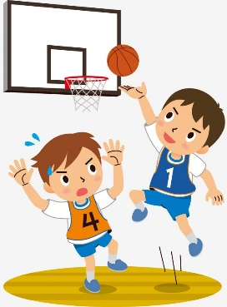
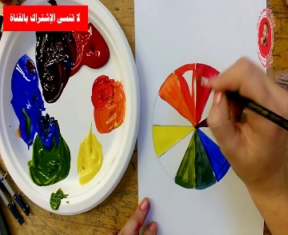
التدرج في تنفيذ النشاط:- مشاهدة فيديو عن رياضة كرة السلة . يقوم المعلم بمناقشة الطلاب بحركة الاعب كيف أنه يقفز ويرمي الكرة يقوم المعلم بتجهيز لعبة كرة السلة في زاوية من الفصل يقوم المعلم بتنطيط الكرة ثم رميها في السلة ويطلب من الطالب بتقليد المعلم بنفس الطريقة يقوم المعلم بالقفز لأعلى ورمي الكرة داخل السلة ثم يطلب من الطالب أن يقوم بنفس الحركة مع التوجيه الجسدي واللفظي . يقوم المعلم بأخذ الطلاب إلى ملعب المدرسة ويقسمهم إلى مجموعتين للعب كرة السلة يقوم المعلم بتوجيه الطالب بتنطيط الكرة ثم رميها إلى أعلى يطلب المعلم يوميا من الطالب أن يقفز ويرمي الكرة في السلة عند بداية الحصة الدراسية النشاط الفني : تلوين شكل الدائرة النشاط الرياضي : لعب رياضة كرة السلة. نشاط موسيقي: أنشودة لعبة كرة السلة https://youtu.be/7gp8cIxiDtY?t=6 | دليل للمعلم
تجميع الكرات داخل السلة. | الواجب المنزلي
تنزيل تطبيق على الايباد Basketball shooting | تمارين الكترونية
جيد. ينطط الكرة بدون مساعدة متوسط: ينطط الكرة بمساعدة جسدية جزئية . مرتفع: ينطط الكرة بمساعدة جسدية كلية. | التقييم

Slide 9
القفز بسلسلة تجمع مهارتين القفز / الرمي – التنطيط/ الرمي
مراعاة النقاط التالية في عملية التدريس
التفاعل والتحفيز
مراعاة الفروق الفردية بين الطلبة كل حسب قدراته الذهنية والبدنية
الاعتماد على منهجية تعلم الطالب سواء تعلم فردي أو جماعي
التنوع في استراتيجيات التعلم لتحقيق الهدف المنشود .

Slide 10
تلوين كرة السلة

Slide 11
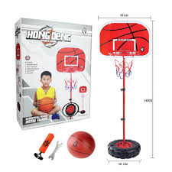
استخدام لعبة كرة السلة في الفصل

Slide 12
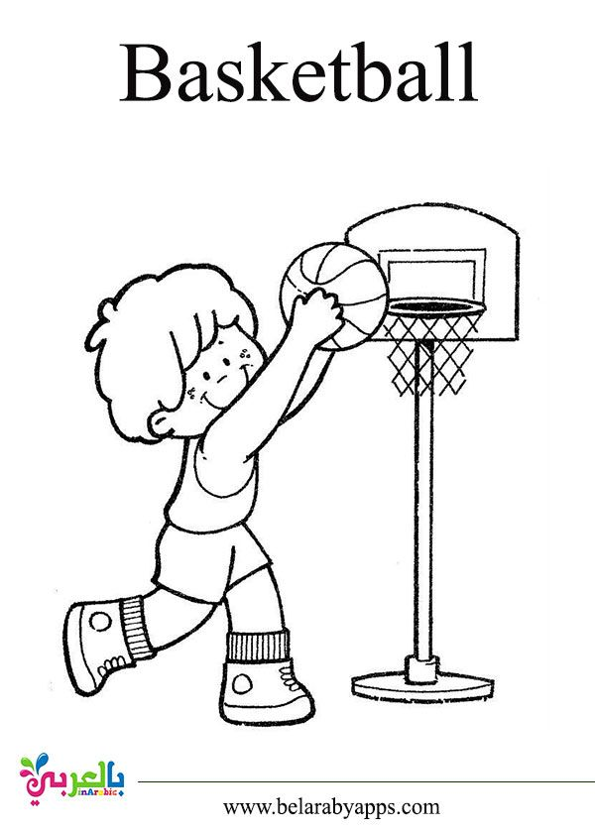
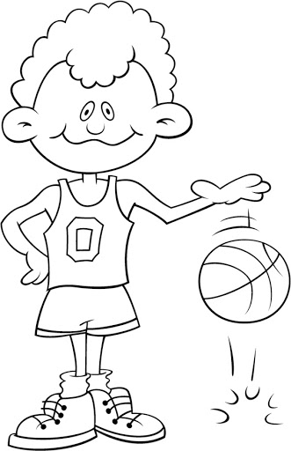
أوراق عمل مختلفة

Slide 13
نهاية الدرس

